Slide 1

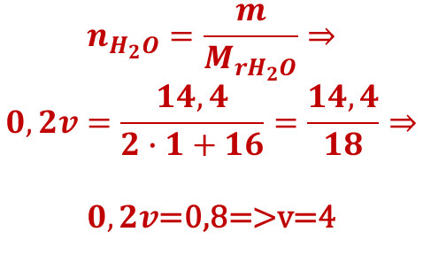

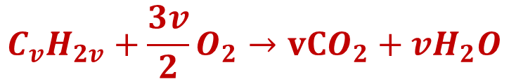
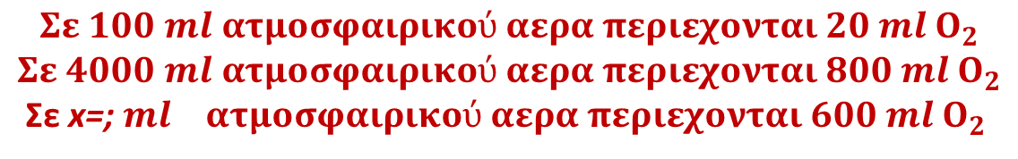

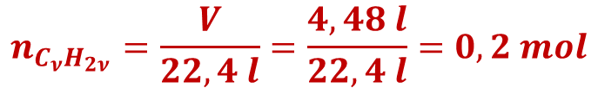

4,48 L αλκενίου Α, μετρημένα σε συνθήκες STP, καίγονται πλήρως, οπότε σχηματίζονται 14,4 g H₂O.
Ποιος ο μοριακός τύπος του αλκενίου Α;
100 mL από το αλκένιο Α αναμιγνύονται με 4L αέρα (20% Ο₂ – 80% Ν₂ (v/v)) και το μίγμα αναφλέγεται. Ποια είναι η σύσταση των καυσαερίων μετά την ψύξη τους στη συνηθισμένη θερμοκρασία;
Όλοι οι όγκοι μετρήθηκαν στις ίδιες συνθήκες πίεσης και θερμοκρασίας
$$C_{v}H_{2v}+\frac{3v}{2}O_{2}→vCO_{2}+{vH}_{2}O$$
1 mol | 3v/2 mol | v mol | v mol
0,2 mol | Y=; |  | x=;
$$n_{C_{ν}H_{2ν}}=\frac{V}{22,4 l}=\frac{4,48 l}{22,4 l}=0,2 mol$$
$$C_{4}H_{8}+6O_{2}→4CO_{2}+{4H}_{2}O$$
$$x=\frac{0,2∙v}{1}=0,2v mol$$
1 ml | 6 ml | 4 ml | 4 ml
100 ml | Y=; | Z=; | U=;
$$n_{H_{2}O}=\frac{m}{M_{rH_{2}O}}⇒$$
$$0,2v=\frac{14,4}{2∙1+16}=\frac{14,4}{18}⇒$$
$0,2v$=0,8=>v=4
$$y=\frac{100∙6}{1}=600 ml$$
$$Σε 100 ml ατμοσφαιρικού αερα περιεχονται 20 ml Ο_{2}$$
$$Σε 4000 ml ατμοσφαιρικού αερα περιεχονται 800 ml Ο_{2}$$
Σε x=; $ml$ $ατμοσφαιρικού αερα περιεχονται 600 ml Ο_{2}$
Περισσεύουν 1000 ml ατμοσφαιρικού αέρα.
Εκλύονται 400 ml CO₂ και 400 ml H₂O
$x=\frac{600∙4000}{800}=3000 ml$ ατμοσφαιρικού αέρα.

Slide 2
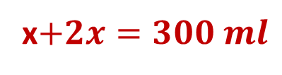
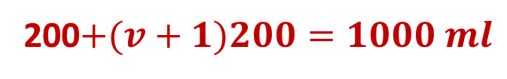
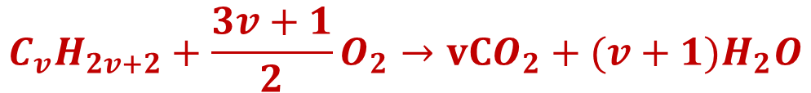
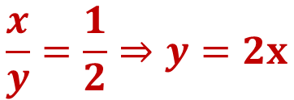
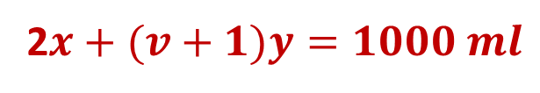




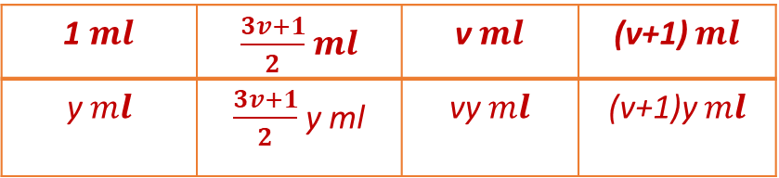

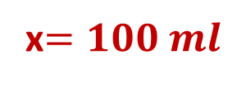
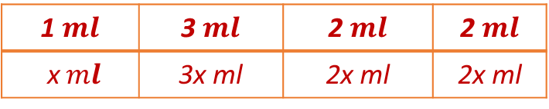
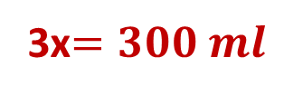

Αέριο μίγμα που αποτελείται από αιθένιο και ένα αλκάνιο, έχει όγκο 300 mL και περιέχει τα συστατικά του με αναλογία όγκων 1:2 αντίστοιχα. Το μίγμα αναμιγνύεται με 1,5 L O₂ και αναφλέγεται. Τα καυσαέρια ψύχονται στη συνηθισμένη θερμοκρασία, οπότε ελαττώνεται ο όγκος τους κατά 1 L.
Ποιος είναι ο μοριακός τύπος του αλκανίου;
Ποια είναι η σύσταση των καυσαερίων μετά τη ψύξη τους;
5,8 g από το αρχικό μίγμα των δυο υδρογονανθράκων μπορούν να αποχρωματίσουν 500ml διαλύματος Br₂ σε CCl₄. Ποια είναι η συγκέντρωση του διαλύματος Br₂ ;
Οι όγκοι μετρήθηκαν στις ίδιες συνθήκες πίεσης και θερμοκρασίας.
$$C_{2}H_{4}+3O_{2}→2CO_{2}+{2H}_{2}O$$
1 $ml$ | 3 $ml$ | 2 $ml$ | 2 $ml$
x $ml$ | 3x ml | 2x ml | 2x ml
$$C_{v}H_{2v+2}+\frac{3v+1}{2}O_{2}→vCO_{2}+{(v+1)H}_{2}O$$
1 $ml$ | $\frac{3v+1}{2}$ $ml$ | ν $ml$ | (ν+1) $ml$
y $ml$ | $\frac{3v+1}{2}$ y ml | vy $ml$ | (v+1)y $ml$
Από τη ψύξη των καυσαερίων έχω:
$$x+y=300 ml$$
2$x+(v+1)y=1000 ml$
x$+2x=300 ml$
200$+(v+1)200=1000 ml$
$$\frac{x}{y}=\frac{1}{2}⇒y=2x$$
3x$=300 ml$
$$(v+1)200=800 ml$$
x$=100 ml$
$$και y=200 ml$$
Άρα
$$v=3$$
$$v+1=4$$

Slide 3

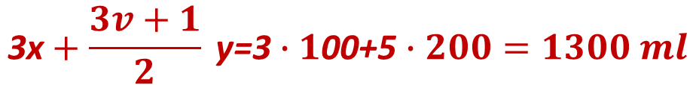

Αέριο μίγμα που αποτελείται από αιθένιο και ένα αλκάνιο, έχει όγκο 300 mL και περιέχει τα συστατικά του με αναλογία όγκων 1:2 αντίστοιχα. Το μίγμα αναμιγνύεται με 1,5 L O₂ και αναφλέγεται. Τα καυσαέρια ψύχονται στη συνηθισμένη θερμοκρασία, οπότε ελαττώνεται ο όγκος τους κατά 1 L.
Ποιος είναι ο μοριακός τύπος του αλκανίου;
Ποια είναι η σύσταση των καυσαερίων μετά τη ψύξη τους;
5,8 g από το αρχικό μίγμα των δυο υδρογονανθράκων μπορούν να αποχρωματίσουν 500ml διαλύματος Br₂ σε CCl₄. Ποια είναι η συγκέντρωση του διαλύματος Br₂ ;
Οι όγκοι μετρήθηκαν στις ίδιες συνθήκες πίεσης και θερμοκρασίας.
$$C_{2}H_{4}+3O_{2}→2CO_{2}+{2H}_{2}O$$
1 $ml$ | 3 $ml$ | 2 $ml$ | 2 $ml$
x $ml$ | 3x ml | 2x ml | 2x ml
$$C_{v}H_{2v+2}+\frac{3v+1}{2}O_{2}→vCO_{2}+{(v+1)H}_{2}O$$
1 $ml$ | $\frac{3v+1}{2}$ $ml$ | ν $ml$ | (ν+1) $ml$
y $ml$ | $\frac{3v+1}{2}$ y ml | vy $ml$ | (v+1)y $ml$
Άρα περισσεύουν 200 ml Οξυγόνο από τα 1500 ml
Για το οξυγόνο έχουμε:
$$\text{3}\text{x}+\frac{3v+1}{2} \text{y}\text{=3}∙1\text{00+5}∙200=1300 ml$$
Για το $CO_{2}$ έχουμε:
$$\text{2}\text{x}+\text{v} \text{y}\text{=}2∙1\text{00+}3∙200=800 ml$$
Για το${ H}_{2}O$έχουμε 1000 ml από εκφώνηση

Slide 4
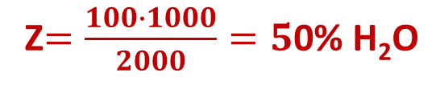
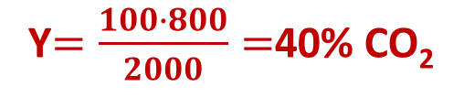
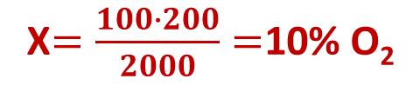
Αέριο μίγμα που αποτελείται από αιθένιο και ένα αλκάνιο, έχει όγκο 300 mL και περιέχει τα συστατικά του με αναλογία όγκων 1:2 αντίστοιχα. Το μίγμα αναμιγνύεται με 1,5 L O₂ και αναφλέγεται. Τα καυσαέρια ψύχονται στη συνηθισμένη θερμοκρασία, οπότε ελαττώνεται ο όγκος τους κατά 1 L.
Ποιος είναι ο μοριακός τύπος του αλκανίου;
Ποια είναι η σύσταση των καυσαερίων μετά τη ψύξη τους;
5,8 g από το αρχικό μίγμα των δυο υδρογονανθράκων μπορούν να αποχρωματίσουν 500ml διαλύματος Br₂ σε CCl₄. Ποια είναι η συγκέντρωση του διαλύματος Br₂ ;
Οι όγκοι μετρήθηκαν στις ίδιες συνθήκες πίεσης και θερμοκρασίας.
Στα 2000 ml καυσαερίων τα 200 ml είναι Ο₂, τα 800 ml είναι CO₂ $και τα 1000 ml ειναι H_{2}O$
Στα 100 ml καυσαερίων τα Χ=; ml είναι Ο₂, τα Υ=; ml είναι CO₂ $και τα Ζ=; ml ειναι H_{2}O$
Χ$=\frac{100∙200}{2000}=$10% Ο₂
Υ$=\frac{100∙800}{2000}=$40% CΟ₂
Z$=\frac{100∙1000}{2000}=5$0% H₂O

Slide 5
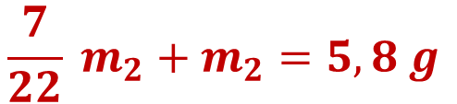
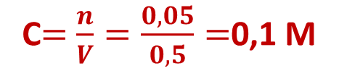
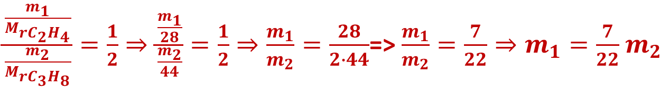
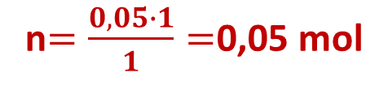




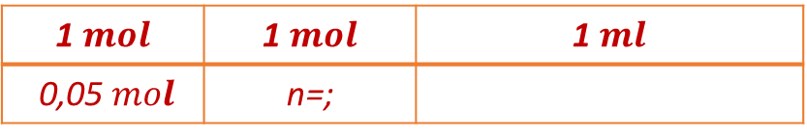
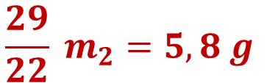
Αέριο μίγμα που αποτελείται από αιθένιο και ένα αλκάνιο, έχει όγκο 300 mL και περιέχει τα συστατικά του με αναλογία όγκων 1:2 αντίστοιχα. Το μίγμα αναμιγνύεται με 1,5 L O₂ και αναφλέγεται. Τα καυσαέρια ψύχονται στη συνηθισμένη θερμοκρασία, οπότε ελαττώνεται ο όγκος τους κατά 1 L.
Ποιος είναι ο μοριακός τύπος του αλκανίου;
Ποια είναι η σύσταση των καυσαερίων μετά τη ψύξη τους;
5,8 g από το αρχικό μίγμα των δυο υδρογονανθράκων μπορούν να αποχρωματίσουν 500ml διαλύματος Br₂ σε CCl₄. Ποια είναι η συγκέντρωση του διαλύματος Br₂ ;
Οι όγκοι μετρήθηκαν στις ίδιες συνθήκες πίεσης και θερμοκρασίας.
1 $mol$ | 1 $mol$ | 1 $ml$
0,05 $mol$ | n=;
n$=\frac{0,05∙1}{1}=$0,05 mol
C$=$ $\frac{n}{V}=\frac{0,05}{0,5}=$0,1 M
$$m_{1}+m_{2}=5,8 g$$
$$\frac{7}{22} m_{2}+m_{2}=5,8 g$$
$\frac{\frac{m_{1}}{M_{rC_{2}H_{4}}}}{\frac{m_{2}}{M_{rC_{3}H_{8}}}}=\frac{1}{2}⇒\frac{\frac{m_{1}}{28}}{\frac{m_{2}}{44}}=\frac{1}{2}⇒\frac{m_{1}}{m_{2}}=\frac{28}{2∙44}$=> $\frac{m_{1}}{m_{2}}=\frac{7}{22}⇒m_{1}=\frac{7}{22}$ $m_{2}$
$$\frac{29}{22} m_{2}=5,8 g$$
$$n_{C_{2}H_{4}}=\frac{m_{1}}{M_{rC_{2}H_{4}}}=\frac{1,4}{12∙2+4∙1}=\frac{1,4}{28}=0,05 mol$$
$$m_{2}=4,4 g$$
$$m_{1}=1,4 g$$

